Slide 1

Presentación Informe de Gestión -2019 EDUA
Consejo Territorial de Planeación

Slide 2

Empresa industrial y comercial del orden Municipal, dotada de autonomía administrativa, personería jurídica y patrimonio propio. (Artículo 3 Estatutos – Escritura pública 1118 de 2012).
Gerente: Julián Mauricio Jara Morales
administrativa, personería jurídica y patrimonio propio

Slide 3

PLAN DE DESARROLLO MUNICIPAL- EDUA
PROGRAMAS
SUBPROGRAMAS
PROYECTOS
GESTIÓN Y FORTALECIMIENTO DEL DESARROLLO URBANÍSTICO TERRITORIAL
INMOBILIARIA MUNICIPAL
GESTIÓN INMOBILIARIA
GESTIÓN DE CONVENIOS Y/O CONTRATOS INTERADMINISTRATIVOS
DESARROLLO URBANO

Slide 4
PROYECTOS EN EJECUCIÓN - PLAN DE ACCIÓN
Nombre del Proyecto | Objetivo del Proyecto | Valor de la meta del indicador de producto la vigencia | VIGENCIA 2019
Gestión de Convenios y/o Contratos Interadministrativos | Adelantar gestiones para la suscripción y ejecución de Convenios y/o Contratos Interadministrativos, que promuevan fortalecimiento general de la EDUA, en cumplimiento del objeto social de la entidad | 4 | La EDUA reporta la ejecución 04 contratos interadministrativos: 1. Contrato Interadministrativo 016 de 2012 con adición de 4 años con el Departamento de Bienes y Suministros, Inmobiliaria Municipal, renovación por un período de 4 años, es decir, hasta el 2020. 2.Contrato Interadministrativo 009 de 2014, suscrito con la Secretaria de Gobierno el municipio, por medio del cual se entrega a la EDUA los bienes inmuebles de su propiedad (módulos) para que ejerza la administración de los mismos, determinando la tipología contractual o unilateral susceptible de realizar sobre el bien de acuerdo a su naturaleza jurídica, su destinación , actividad comercial y la normatividad que lo regula. 3. Contrato interadministrativo 004 de 2019, Apoyar la gestión de la Secretaría de Tránsito y Transporte de Armenia en la operación del parqueadero para los vehículos inmovilizados por esta, en cumplimiento de sus funciones legales. 4. Contrato interadministrativo 003 de 2019: Contrato interadministrativo para apoyar a la secretaria de infraestructura en el fortalecimiento de las obras de infraestructura vial y social del municipio.

Slide 5
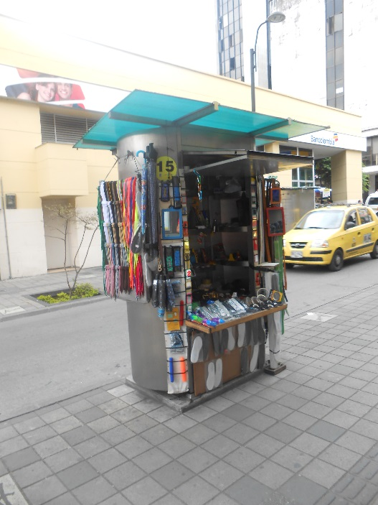
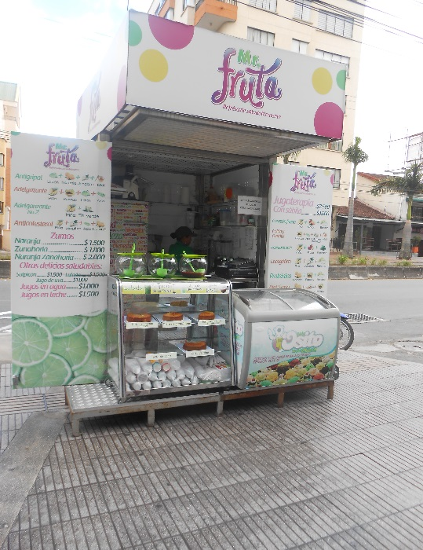
EJECUCIÓN PLAN DE ACCIÓN
CONTRATO INTERADMINISTRATIVO 016 DE 2012
DEPARTAMENTO ADMINISTRATIVO
DE BIENES Y SUMINISTROS – EDUA
OBJETO: El Municipio de Armenia entrega a la EDUA los bienes inmuebles de su propiedad, para que ejerza control, vigilancia y administración de los mismos, determinando la tipología contractual o unilateral susceptible de realizar sobre el bien, de acuerdo a su naturaleza jurídica, su destinación, actividad comercial y normatividad que lo regula.
OBJETIVO: Administrar bienes inmuebles del Municipio de Armenia
INICIO: 25 de abril de 2012.
ADICIÓN EN TIEMPO: 4 años más
TERMINACION: 24 de abril de 2020.
ESTADO ACTUAL: En ejecución.
ACTIVIDADES: La Empresa de Desarrollo Urbano cuenta con 562 predios y/o zonas administradas con corte al 30 de junio de 2019, (Centro comercial del café 368, 04 locales anclas, pantalla y parqueadero CC.Cafe y otros arrendamientos 188).

Slide 6
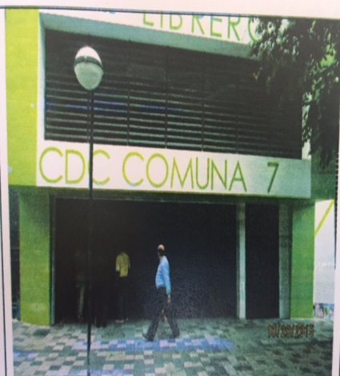

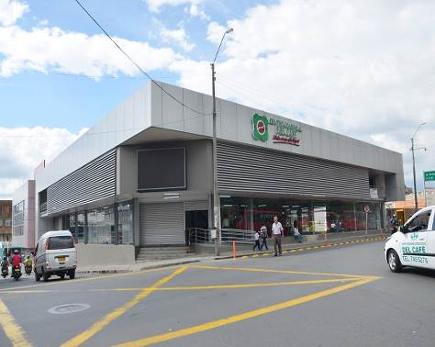
EJECUCIÓN PLAN DE ACCIÓN
Elaboración de contratos y acuerdos de pago.
Atención al público.
Apoyo permanente en acomodación en el C. C. del Café.
Monitoreo a través del sistema de vigilancia vigencia por cámaras.
El arrendamiento de los locales disponibles del centro comercial del café, esta pendiente hasta tanto se defina la acción popular por el Juzgado Cuarto Administrativo del Circuito, toda vez que el arrendamiento de los locales esta orientada a los vendedores informales de la ciudad.
Ejecución Presupuestal
Fuente | Recursos asignados, en pesos en el momento presupuestal (Apropiación Definitiva) | Recursos ejecutados en pesos en el momento presupuestal (Reg. Presupuestal) | % ejecución presupuestal a la fecha de corte, por actividad
Propios | $100.000.000 | $49.374.452 | 49.97%

Slide 7
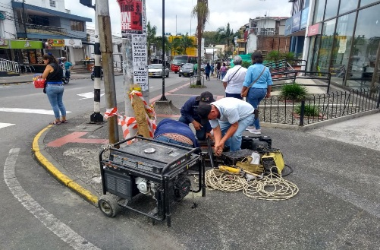
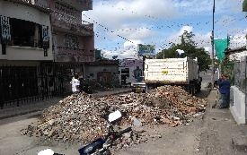
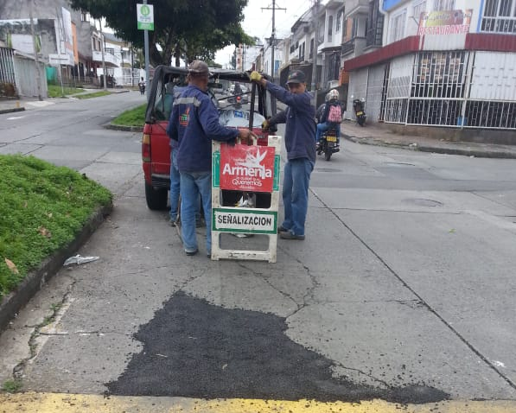
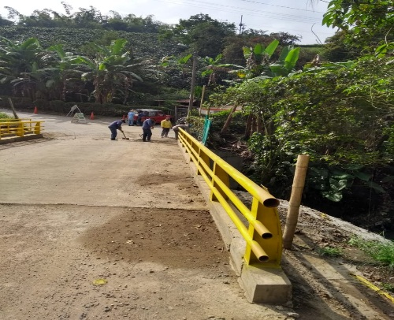
Contrato Interadministrativo 003 de 2019– Municipio de Armenia Secretaria Infraestructura / EDUA
OBJETO:. “Apoyar a la secretaria de infraestructura en el fortalecimiento de las obras de infraestructura vial y social del municipio”
INICIO: 24 de febrero de 2016
TERMINACIÓN: 22 de diciembre de 2019.
VALOR: $427.237.447.220=
EJECUCIÓN: Once (11) meses.
INTERVENCIÓNES
Construcción barandas, mantenimiento de vías (re parcheo) , bolardos y reparación de canchas, limpieza de muros, demolición, muros de contención, retiro escombros reparación rejillas, instalación de malla, reparación y construcción de andenes.
Personal vinculado
Operarios de infraestructura | 22
Prestación de servicios | 1

Slide 8
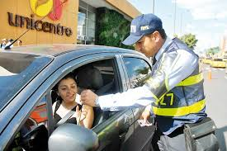
ADMINISTRACION PATIOS SETTA
Contrato interadministrativo 004 de 2019
Objeto | Apoyar la gestión de la secretaría de tránsito y transporte de Armenia en la operación del parqueadero para los vehículos inmovilizados por ésta, en cumplimiento de sus funciones legales.
Contratista | EMPRESA DE DESARROLLO URBANO DE ARMENIA LTDA - EDUA
Fecha de Inicio | Marzo 29 de 2019
Estado | En ejecución hasta el 31 de diciembre de 2019
Valor | $70.000.000

Slide 9
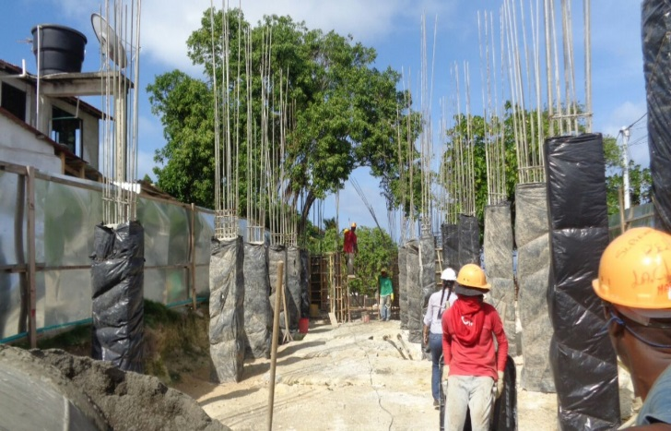
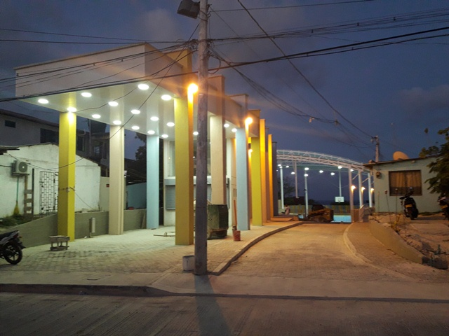
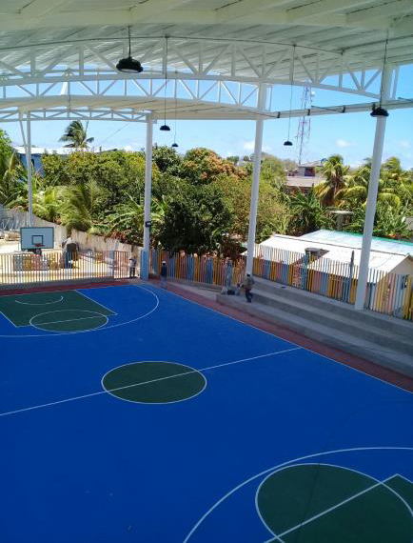
CONTRATO INTERADMINISTRATIVO ESPECÍFICO 1112 DE 2016
DEPARTAMENTO SAN ANDRES, PROVIDENCIA Y SANTA CATALINA – EDUA
PROYECTOS TERMINADOS EN PROCESO DE LIQUIDACIÓN
OBJETO: “Estructuración técnica, administrativa, operativa, legal y financiera a nivel fase III de los proyectos Restauración antiguo hospital y parque recreo deportivo (Tropical Park); Centro comunitario, cisterna y parque recreo deportivo Barrio Barrack; Hipódromo (Centro de la cultura Hípica) en el departamento Archipiélago de San Andrés, Providencia y Santa catalina”.
INICIO: Octubre 10 de 2016.
ESTADO ACTUAL:Mediante oficio G-EDUA-0589-2019 de Abril 10 de 2019 se presentó Derecho de Petición con todos los soportes ante el Gobernador (e) del Departamento Archipiélago de San Andrés, Providencia y Santa Catalina, Contralmirante JUAN FRANCISCO HERRERA LEAL / SOLICITUD DE LIQUIDACIÓN BILATERAL CONTRATO INTERADMINISTRATIVO ESPECIFICO N° 1112 DEL 22 DE AGOSTO DE 2016.

Slide 10
Proyectos terminados pendientes de liquidar
Valorización
1. Contrato Interadministrativo 010 de 2015: Suscrito con el municipio de Armenia, cuyo objeto fue: Estructuración técnica, administrativa, operativa, legal y financiera en fase de factibilidad de los proyectos: intersección vial los kioscos, intersección mercedes del norte (cra.19 con cll 19n), intersección vial puente constitución, avenida centenario (rehabilitación vial) y proyecto estratégico detonante estación terminal turística, que hacen parte del plan de obras a financiar a través de la contribución de valorización, autorizado mediante acuerdo No. 020 del 23 de octubre de 2014” 2.Contrato Interadministrativo 013 de 2015: Suscrito con el municipio de Armenia, cuyo objeto fue: Estructuración técnica, administrativa, operativa, legal y financiera en fase de factibilidad de los proyectos de: vía Montecarlo tramo ii, avenida de occidente tramo iii, vía del yulima (cra 19 - av. Occidente tramo iii), vía la colonia (centro de convenciones – cr19), conexión castellana- coinca ( tramo conexión nogal carrera 11 entre calles 17n y 19n), avenida 19 norte, tramo ii (carrera 14 a av. CENTENARIO) Y CONEXIÓN CARRERA 15, TRAMOS I Y II (NUEVA CECILIA – AVENIDA LAS PALMAS), QUE HACEN PARTE DEL PLAN DE OBRAS A FINANCIAR A TRAVÉS DE LA CONTRIBUCIÓN DE VALORIZACIÓN, AUTORIZADO MEDIANTE ACUERDO no. 020 del 23 de octubre de 2014”. 3. Contrato Interadministrativo 014 de 2015: Suscrito con el municipio de Armenia, cuyo objeto fue la operación administrativa del Proceso de la Contribución de valorización.

Slide 11
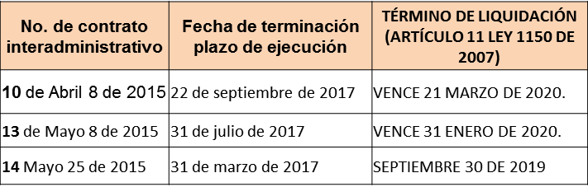
Proyectos terminados pendientes de liquidar
Valorización
Estado Actual de los contratos: Se están realizando las audiencias para adelantar la liquidación bilateral del contrato interadministrativo, convocada por la Secretaría de Infraestructura del Municipio de Armenia, donde la EDUA Ltda también citó a los contratistas de los contratos de consultoría derivados y que tienen asuntos pendientes. EL MUNICIPIO A TRAVÉS DEL DEPARTAMENTO ADMINISTRATIVO JURÍDICO-SECRETARIA DE INFRAESTRUCTURA DEBE REVISAR LOS DEMÁS TÉRMINOS PARA INICIAR CUALQUIER TIPO DE ACTUACIÓN: DECLARATORIA DE INCUMPLIMIENTO O PARA ADELANTAR LA LIQUIDACIÓN EN SEDE JUDICIAL. Se encuentra pendiente definir con la Secretaría de Infraestructura si se continúa con el trámite de liquidación bilateral de los contratos interadministrativos o si se realiza la liquidación en sede judicial.

Slide 12
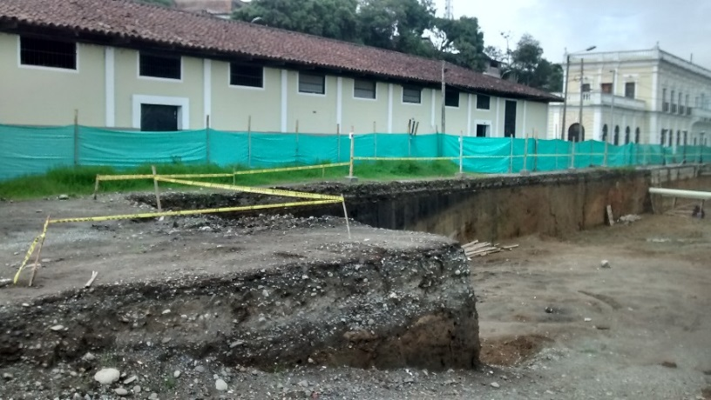
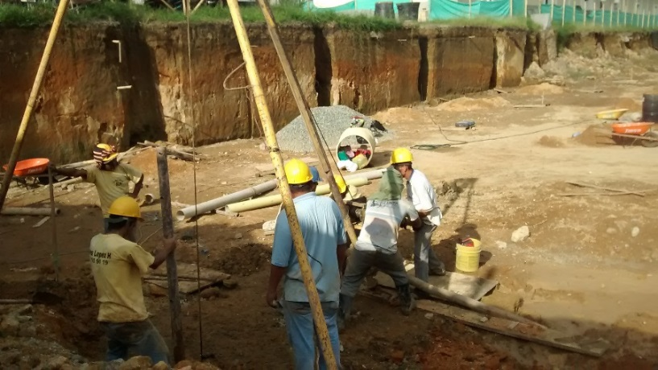
PROYECTOS SUSPENDIDOS
SECRETARIA DE
INFRAESTRUCTURA - EDUA
CONTRATO INTERADMINISTRATIVO 08 DE 2015
  Objeto: construcción centro cultural y turístico la estación fase 1.
  Valor: $4.999.880.522,00
  Inicio: 20 de abril de 2015
  Terminación: 20 de enero de 2016.
  Estado actual: suspendido desde el 12 de febrero de 2016
  Situación Actual: La EDUA ha cumplido con las obligaciones contractuales y esta a la espera que el municipio defina la viabilidad y forma de ejecución del convenio celebrado con invias cuyo objeto es “Aunar esfuerzos para la cooperación entre el Instituto Nacional de Vías -Invías- y el Municipio de Armenia para la conservación, embellecimiento, mantenimiento y custodia de los predios que hacen parte del complejo denominado Estación del Ferrocarril de Armenia”

Slide 13
GRACIAS POR LA ATENCIÓN
ADMINISTRACION PATIOS SETTA

